Slide 1
FB-CPU İŞLEMCİ TASARIM SUNUMU

Slide 2
Proje Tanımı;
Bu proje kapsamında FB-CPU isminde bir işlemcinin tasarımı ve tasarlanan işlemci üzerinde makine dili ile yazılan çeşitli kod parçacıkları yazılacaktır. Proje sonunda basit bir işlemcideki RAM, Kontrol Ünitesi ve Saklayıcıların bir arada çalışıp, makine dilindeki kod parçacıklarını nasıl yürütebildiği gözlemlenecektir.

Slide 3
KULLANILAN ARAÇLAR;
Proje kapsamında 2 araç kullanıldı.
1)Von Neumann Simulatörü: Von Neumann mimarisi veri ve komutları tek bir birimde bulunduran bilgisayar tasarı örneğidir. FB-CPU’nun mimarisini görselleştiren ve veri akışının gözlemlenebildiği bir simulatördür.
2) Logisim-Evolution: Dijital mantık devrelerini tasarlamak ve simüle etmek için kullanılan bir eğitim aracıdır. Mantık devreleriyle ilgili temel kavramları öğrenmeyi kolaylaştırmaktadır.İşlemcinin tasarımı bu simulator içerisinde yapılmıştır.

Slide 4
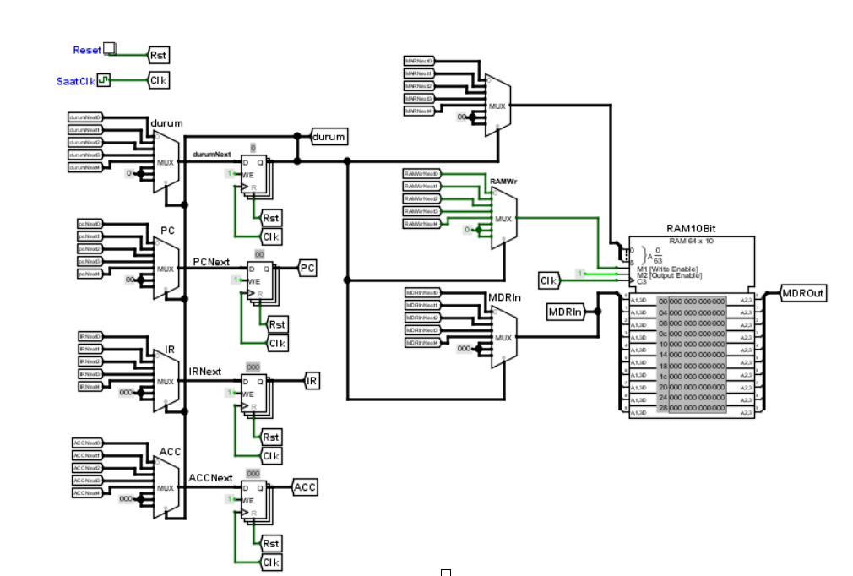
Şekilde verilen mimaride sol üstte clock sinyali belirli periyotlar üretir.Her bir periyoda da ‘ clock cycle’ denir.Kontrol ünitesi kendine gelen clock sinyali oldukça işlem yapmaya devam eder ve böylece gerekli atamalar yapılır.
Durum makinası, durum saklayıcısının değerine göre diğer saklayıcılara gerekli atamaları yapar ve istenilen operasyonlar gerçekleştirilir.Bu operasyonlar MUX yardımıyla yapılır.

Slide 5
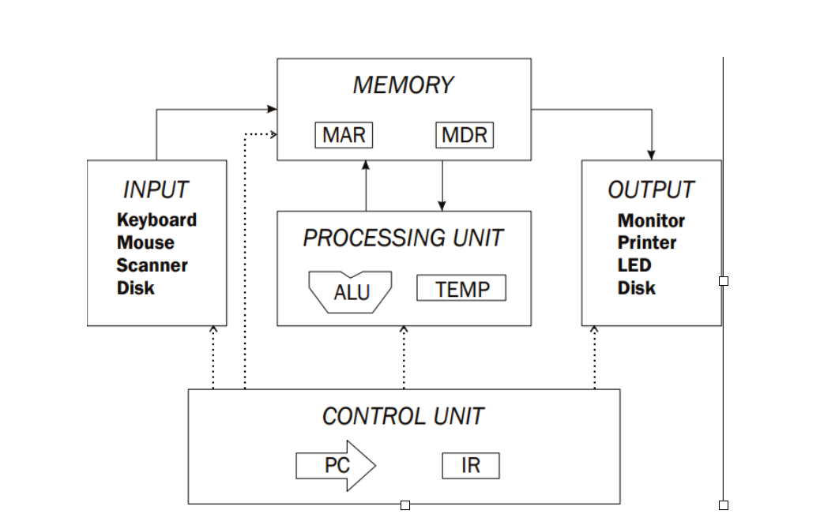
Temel olarak 4 elemanı vardır.
Saklayıcılar
Bellek (RAM)
İşlem Ünitesi (ALU)
Kontrol Ünitesi

Slide 6
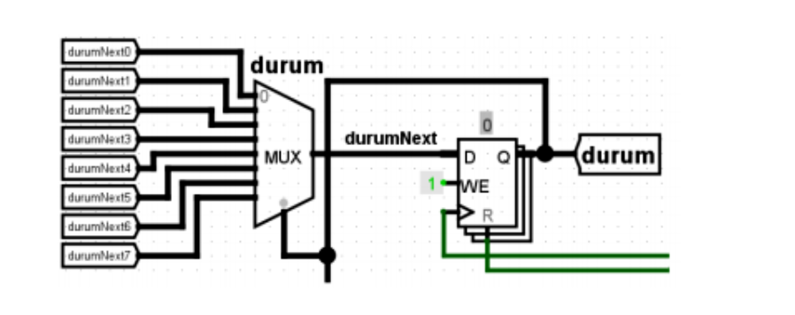
SAKLAYICILAR
Başlangıç tasarımında 8 adet saklayıcı bulunmaktadır. 4 tane d tipi saklayıcı ve RAM’in içerisinde 4 saklayıcı bulunmaktadır.
Durum (3 Bit): FB-CPU durum makinaları yöntemi ile gerçeklenecektir. Yani bu işlemci durum ismindeki saklayıcının değerine göre 2^3 = 8 farklı durumda çalışan bir tasarımı olacaktır. Durum saklayıcısının bir sonraki değeri, clock’un yükselen kenarında kendisine D girişinden gelen değer olacaktır. D girişinden gelecek olan değer ise MUX’un çıkışı olduğu görülmektedir. MUX yapısının select bitlerine yine durum saklayıcısının çıktısı bağlanmıştır.

Slide 7
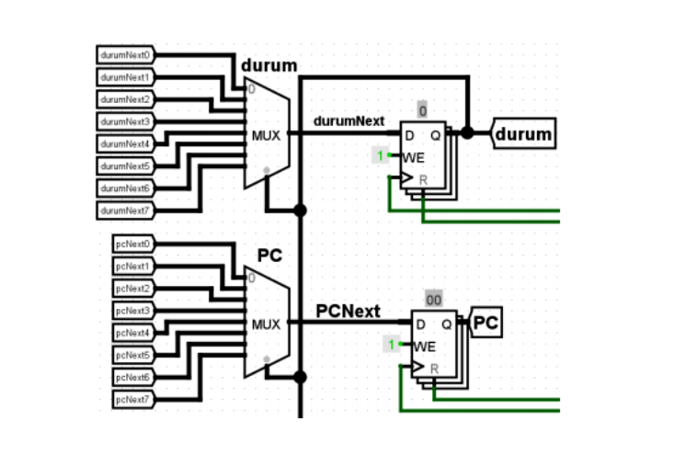
• PC (6 Bit): RAM üzerinde hangi satırdaki komutun alınacağını belirler. 6 bit olmasının nedeni RAM’in 2^6 lokasyonu olmasındandır. Dolayısıyla PC değeri RAM’deki her yeri gösterebilmektedir.
• MAR (6 Bit): Memory Address Register isminde bir saklayıcıdır. Bu saklayıcı RAM’in adres girişine bağlanmıştır. RAM’in 2^6 lokasyonu olduğu için MAR 6 bitliktir. Saklayıcı RAM’in içerisindedir.
• MDRIn (10 Bit): Memory Data Register In, RAM’e bir veri yazılacağı zaman kullanılan saklayıcıdır. RAM’in bir lokasyonu 10 bitlik olmasından ötürü, saklayıcı 10 bittir. Saklayıcı RAM’in içerisindedir.
• RAMWr (1 Bit): RAM’e veri yazılacağı durumlarda aktif edilmektedir. 1 olmadığı durumlarda RAM’e veri yazılmaz. Saklayıcı RAM’in içerisindedir.
MDROut (10 Bit): Memory Data Register, RAM’den veri okunacağı zaman kullanılan saklayıcıdır. RAM’in bir lokasyonu 10 bit olmasından dolayı, saklayıcı 10 bittir. Saklayıcı RAM’in içerisindedir.
• IR (10 Bit): Instruction Register, RAM’den okunan kodun (instruction) saklandığı saklayıcıdır.
• ACC (10 Bit): Accumulator, aritmetik işlem sonuçlarının tutulduğu saklayıcıdır.

Slide 8
Bellek (RAM, Random Access Memory):
FB-CPU’nun komutları okuyup, hesaplanan değerleri geri yazacağı bellek şekilde verilmektedir. RAM’e bağlı 4 saklayıcı ve bir clock sinyali bulunmaktadır
Bu yapı komut ve adreslerin tutulduğu bellektir.
İşlem Ünitesi (ALU, Arithmetic Logic Unit): Aritmetik işlemlerin gerçekleştirildiği bölümdür. FB-CPU’da 4 adet aritmetik işlem vardır. Bunlar toplama, çıkartma, çarpma ve bölmedir, gelen operasyon koduna göre işlemleri gerçekleştirip ACC saklayıcısına yazmaktadır.
Kontrol Ünitesi: Saklayıcılar, Aritmetik İşlem Ünitesi ve RAM’e verilerin birbirleri arasında transferinden sorumludurlar. İşlemci içi veri akışını yönetir.
: • Bellekten program counter’ın gösterdiği komutu okur.
• Sistemin geri kalanına, yapılması gereken işlemleri yaptırır.
Bir komut birden çok cycle sürebilir.
Instruction Register (IR) şu anki koşturulan komutun adresini tutmaktadır.
Program Counter (PC) bir sonraki koşturulacak olan komutun adresini tutar.

Slide 9
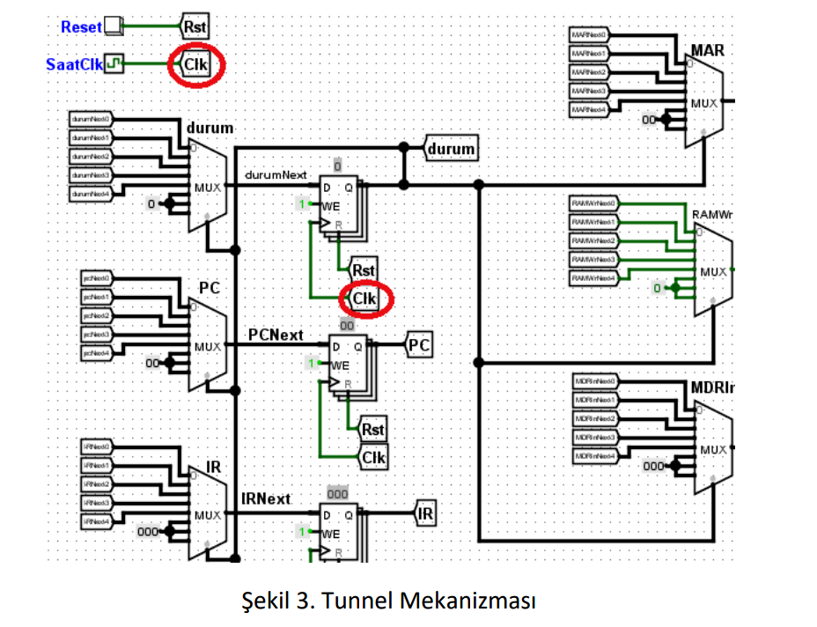
Tasarım küçük olmaması ve birçok elemanı bir arada bulundurması nedeniyle, bunların birbirlerine arasında gerekli kablo bağlantılarını kurmak oldukça zordur. Bu bağlantılar kablolar ile kurulduğunda ortaya kabloları takip etmesi oldukça güç, çok karmaşık bir yapı ortaya çıkmaktadır. Bunun için Logisim aracının içerisindeki “Tunnel” denen bir mekanizma kullanılmıştır. Tunnel aracı aslında arka planda kablolama işi ile aynı görevi görmektedir.

Slide 10
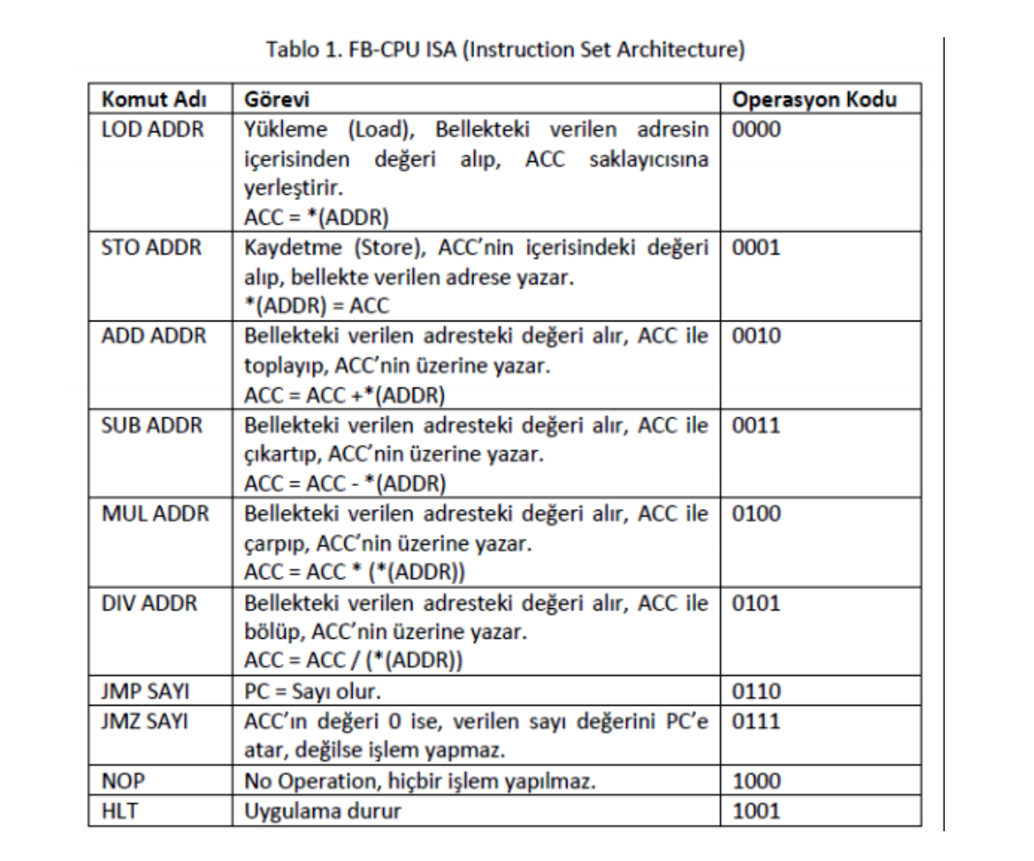
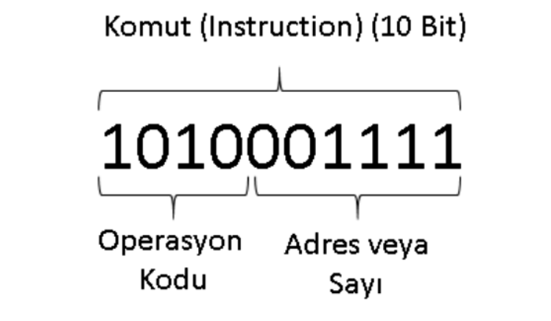
Komutların bellekte okunması ve çözülmesi için durum makinesine 10 bitlik komutunda ilk 4 biti yani [9:6] operasyon kodunu belirtmekte,son 6 biti[5:0] adresi veya sayıyı temsil etmektedir.İşleme sokulacak olan sayı bellekteki bir adresten,komutun içerisinden veya bir saklayıcıdan alınabilir.
FB-CPU tasarımı 10 adet komudu yapabilecek şekilde tasarlanmıştır.
İşlemci belirtilen komutları yerine getirmek için gerekli durum değerleri sağlanmalıdır.

Slide 11
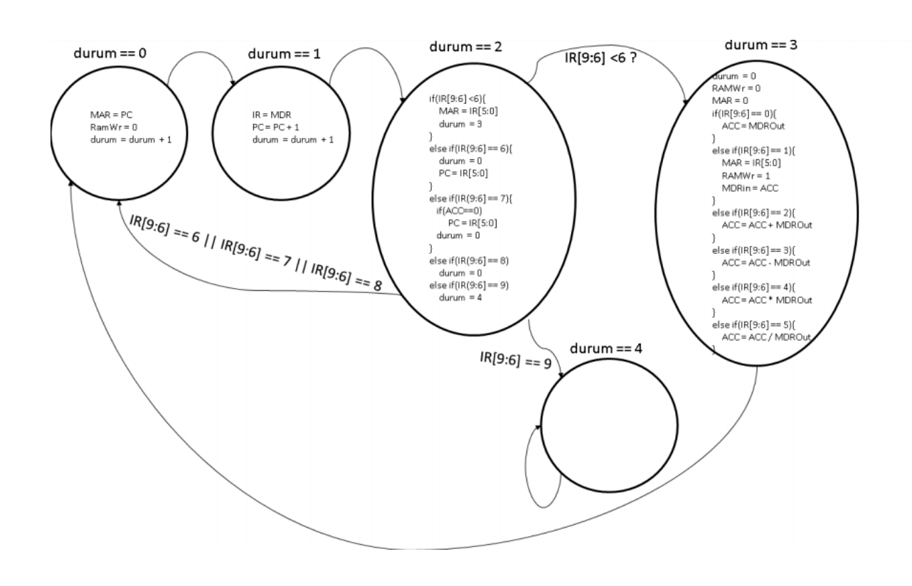

Slide 12
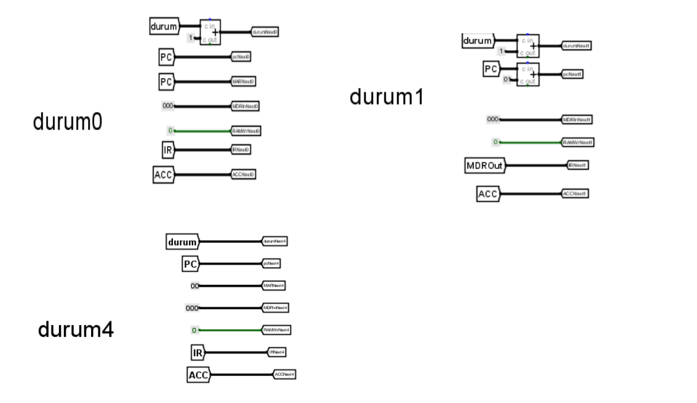

Slide 13
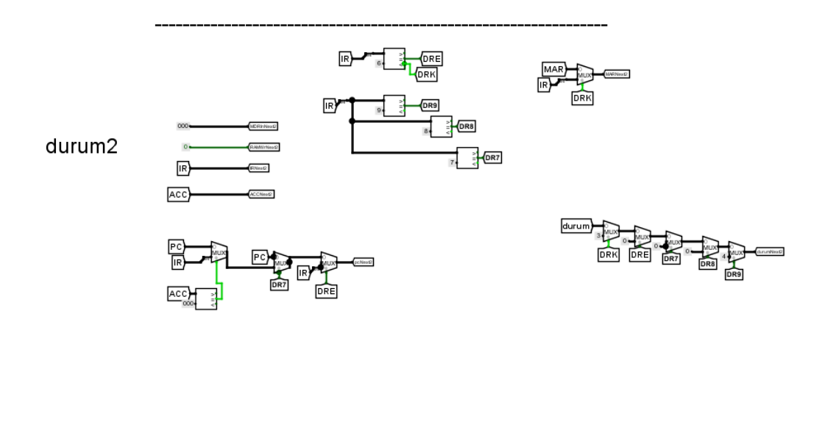

Slide 14
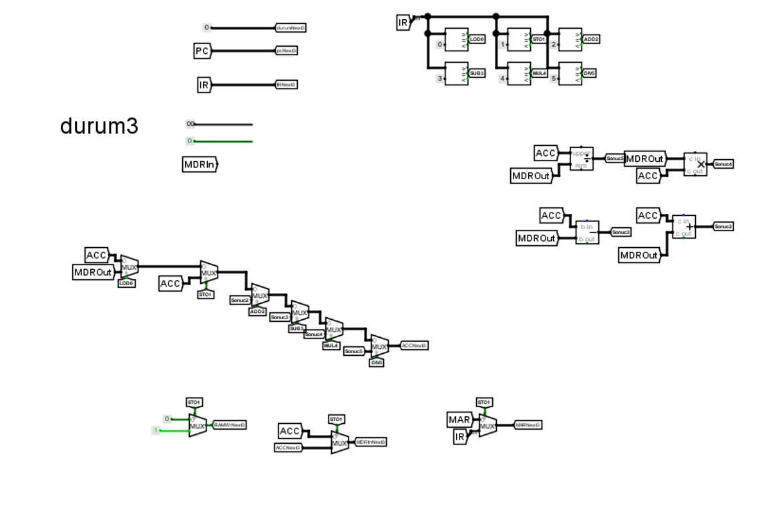

Slide 15




HAZIRLAYANLAR
Deniz Uzun
Özlem Çalı
İrem Kalkanlı
Aysen İpek Çakır

Slide 16
Teşekkür Ederiz

